Slide 1
第七章 光的量子性
黑体辐射
光电效应
康普顿散射

Slide 2
绝对黑体
一、黑体辐射
一个开有小孔的空腔，对射入其中的光几乎可以全部吸收
等效于绝对黑体
测量空腔开口处的辐射本领

Slide 3
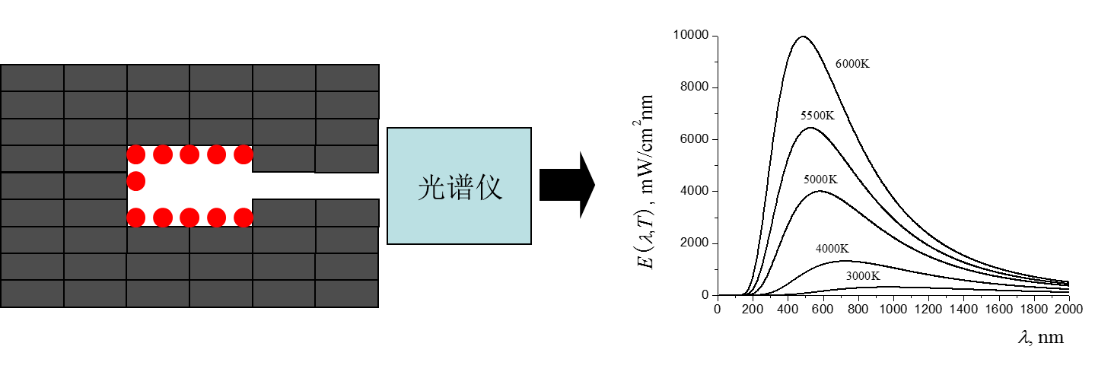
测量黑体辐射实验装置

Slide 4
实验测量结果

Slide 5
实验测量结果（以频率表示）

Slide 6
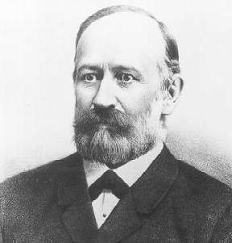
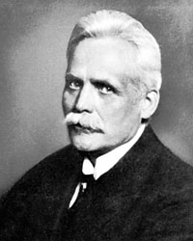
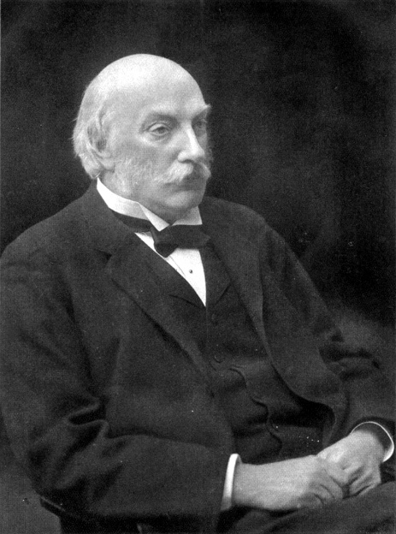
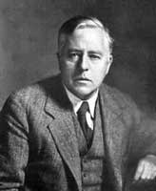
黑体辐射的定律
1、Stefan-Boltzmann定律（1879年、1884年）
2、Wien位移定律（1893年）
3、Rayleigh-Jeans定律（1900年，1905年）
Stefan
Wien
Rayleigh
Jeans

Slide 7
1、Stefan-Boltzmann定律
辐射的总能量，即曲线下的面积与T4成正比
Stefan-Boltzmann常数

Slide 8
2、Wien位移定律
曲线的极大值满足
可用于非接触式测量温度，例如太阳表面温度测量。

Slide 9
3、 Rayleigh-Jeans定律（1900年，1905年）
绝对黑体空腔内的光以驻波的形式存在
驻波的边界条件
每一个ω，可以有一系列（n_{x} ,n_{y} ,n_{z}）的取值，代表不同的驻波模式

Slide 10
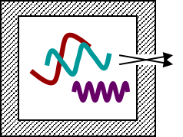
单位体积内、频率在ν~ν+dν的驻波数为
而从小孔辐射出的驻波数为
每一个驻波的能量为kT
辐射出的能量，即辐射本领为
以波长表示为

Slide 11
理论与实验

Slide 12
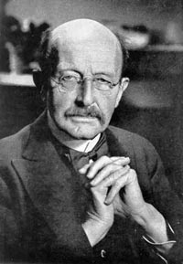
4、光量子假说
普朗克对黑体辐射的解释
1900年提出，1918年获Nobel奖
空腔中的驻波是一系列的谐振子，只能取一些分立的能量，即
则一个谐振子处于能态E_{n}=nε₀的几率为
一个谐振子的平均能量为

Slide 13
与Rayleigh－Jeans的重要区别
黑体的辐射本领为

Slide 14
长波段
与Rayleigh-Jeans定律符合
短波段
与实验结果一致
光量子假说可以完美的解释黑体辐射。

Slide 15
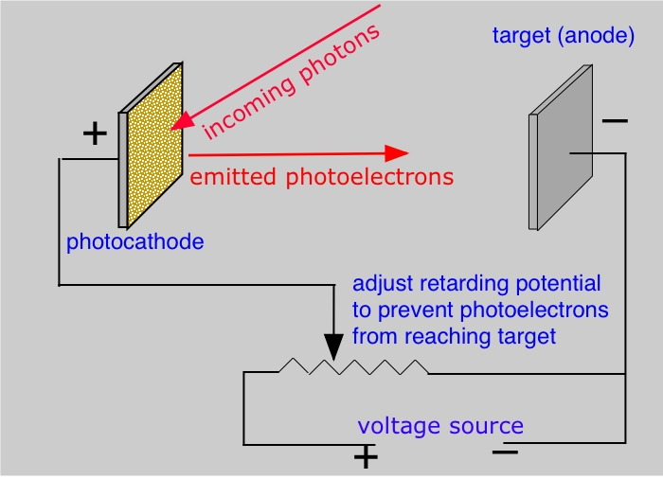
二、光电效应及其解释
光电效应
光照在金属上，使电子从金属中脱出的现象。

Slide 16
光电效应的实验现象
光 强 较 强
饱
和
电
流
1、单位时间内从阴极逸出的光电子数(光电流)与入射光的强度成正比。当光电管电压为零时，光电流并不为零。
光 强 较 弱
遏
止
电
压
2、光电子的初动能与入射光频率成正比，与入射光的强度无关。遏止电压的存在说明光电子具有初动能，其关系为：
光电效应伏安特性曲线
当反向电压加至U_{a} 时光电流为零，称U_{a}为遏止电压。

Slide 17
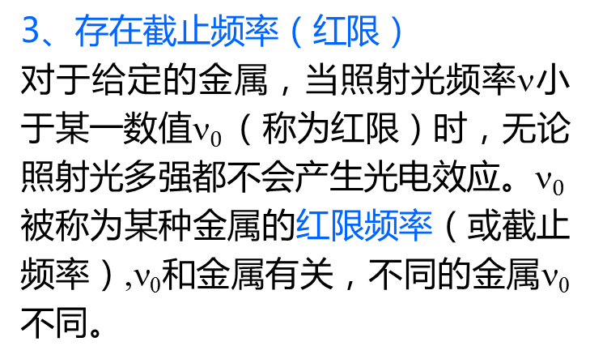
光电效应的实验现象
光 强 较 强
3、存在截止频率（红限）
对于给定的金属，当照射光频率$$小于某一数值$0$（称为红限）时，无论照射光多强都不会产生光电效应。$0$被称为某种金属的红限频率（或截止频率）,ν₀和金属有关，不同的金属ν₀不同。
饱
和
电
流
光 强 较 弱
遏
止
电
压
4、光电效应瞬时响应性质
实验发现，无论光强如何微弱，从光照射到光照射到电子出现只需要 10⁻⁹s 的时间。
结论：光电效应的产生几乎无需时间的累积。
Notes:
1899-1902 由赫兹的助手勒纳德利利用各种频率和强度的光，对光电效应进行了系统的研究，发现了1-3条现象。

Slide 18
光电效应的实验现象与经典理论的矛盾
（1）按照经典电磁理论，光电子的初动能应决定于入射光的光强，而不是决定于光的频率。
（2）经典理论认为，只要光照射时间足够长，电子的能量会充分累积，最后一定能产生电子。因此无法解释红限的存在。
（3）电子需要能量累积过程，一定会存在一个滞后的时间。对于弱光来说，需要积累的时间可能达到小时量级，因此无法解释光电效应的产生几乎无须时间的积累的现象。

Slide 19
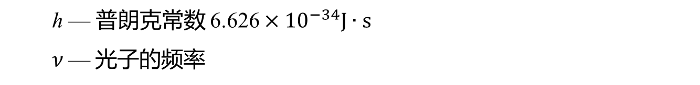
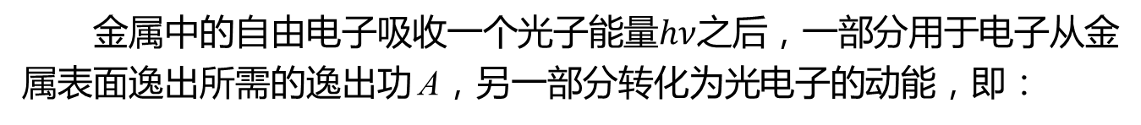
光电效应的解释
爱因斯坦的光子假说
《关于光的产生和转化的一个启发性观点》1905
光子是以光速 c 运动的微粒流，把这些微粒流称为光量子（光子）,每个光子的能量为：
h — 普朗克常数 $\text{6.626}×{10}^{−34}J∙s$
$ν$— 光子的频率
金属中的自由电子吸收一个光子能量$hν$之后，一部分用于电子从金属表面逸出所需的逸出功 A，另一部分转化为光电子的动能，即：
——爱因斯坦光电效应方程
几种金属的逸出功
逸出功与材料有关
金属 | 钠 | 铝 | 锌 | 铜 | 银 | 铂
A/eV | 2.28 | 4.08 | 4.31 | 4.70 | 4.73 | 6.35

Slide 20
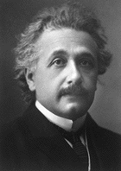
光电效应的解释
爱因斯坦对光电效应的解释
（1）光强大，单位体积光子数多，单位时间内释放的光电子也多，所以光电流也大。
（2）电子只要吸收一个光子就可以从金属表面逸出，所以无须时间的累积。
（3）从光电方程可以看出光电子初动能和照射光的频率成线性关系。
爱因斯坦
(1879-1955)
1921诺贝尔物理学奖
“在昨天举行的会议上，皇家科学院决定授予您去年度（1921）的诺贝尔物理学奖，这是考虑到您在理论物理学尤其是您对光电效应定律的发现，但没有考虑您的相对论和引力场论在未来获得证实以后将应有的价值。”—诺贝尔委员会的来信。
（4）从光电效应方程中，当初动能为零时，可得到红限频率：

Slide 21
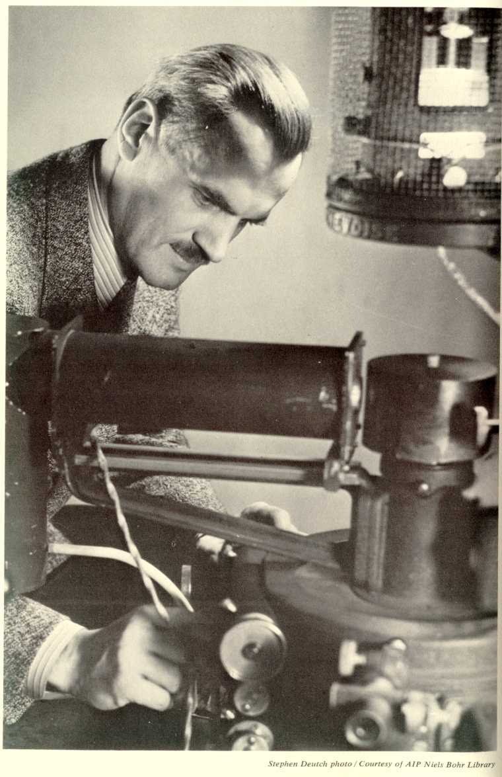
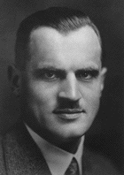
三、康普顿效应
康普顿效应的实验
1920年，美国物理学家康普顿在观察X射线被物质散射时，发现散射线中含有波长发生变化的成分。这一工作进一步验证了爱因斯坦的光子理论。
光阑
X射线谱仪
ϕ
石墨体（散射物）
X 射线管
康普顿散射实验装置
A.H.Compton
(1892-1962)美国物理学家
1927诺贝尔物理学奖
Notes:
调节A对R的方位，可使不同方向的散射线进入光谱仪。

Slide 22
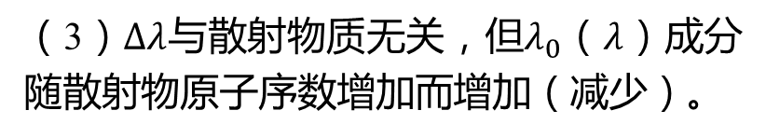
波长不变的散射称为正常散射。
康普顿效应
散射谱线中，除了波长不变的射线外，还有波长变长的射线。这些波长变长的散射被称为康普顿散射。
（相对强度）
实验证明：
（1）散射 X 射线的波长中有两个峰值；
（2）波长的偏移与散射角有关。
（3）$∆λ$与散射物质无关，但$λ_{0}$（$λ$）成分随散射物原子序数增加而增加（减少）。
经典电磁理论预言，散射辐射具有和入射辐射一样的频率。光的经典电磁理论不能解释新的波长的出现，以及波长改变和散射角之间的关系。
（波长）
康普顿散射的实验现象
Notes:
正常散射又称相干散射，康普顿散射可以看做非相干散射。

Slide 23

康普顿散射现象的量子解释
（1）物理模型
光子
光子
电子
$$m_{0}\overset{⃑}{q_{0}}$$
电子
入射光子（ X 射线或$γ$ 射线）能量大 .
模型：散射过程是光子与散射体中的电子进行弹性碰撞的过程。
(1)与自由电子碰撞—康普顿散射
(2)与紧束缚电子碰撞，瑞利散射。
范围为：
固体表面电子束缚较弱，可视为近自由电子。
电子热运动能量 $≪hν$ ，可忽略其初动能。
电子反冲速度很大，严格说来，需用相对论力学来处理。
Notes:
光子理论认为康普顿效应是高能光子和低能自由电子碰撞的结果,
1.若光子和外层电子相碰撞，光子有一部分能量传给电子, 光子的能量减少，频率变低,因此波长变长.
2.若光子和被原子核束缚很紧的内层电子相碰撞时，就相当于和整个原子相碰撞，由于光子质量远小于原子质量，碰撞过程中光子传递给原子的能量很少， 碰撞前后光子能量几乎不变，故在散射光中仍然保留有波长λ₀的成分。
3.因为碰撞中交换的能量和碰撞的角度有关,所以波长改变和散射角有关。
4.康普顿散射只有在入射波的波长与电子的康普顿波长可以相比拟时，才是显著的。所以，在光电效应中观察不到。

Slide 24
康普顿散射现象的量子解释
（2）理论分析
能量守恒
动量守恒
电子的动量
令
可得到

Slide 25
康普顿散射现象的量子解释
（2）理论分析（续）
可得到
而，
康普顿公式
康普顿波长
康普顿公式
Notes:
电子的静止质量m0=9.11x10⁻³¹kg

Slide 26
康普顿散射现象的量子解释
（3）结论
散射光波长的改变量$∆λ$ 仅与 $θ$有关
散射光子能量减小

Slide 27

康普顿散射现象的量子解释
（4）讨论
若 $λ_{0}{≫λ}_{C}$则 $λ{≈λ}_{0}$ ,可见光观察不到康普顿效应.
$∆λ$ 与 $θ$ 的关系与物质无关，是光子与近自由电子间的相互作用。
散射中$∆λ=0$ 的散射光是因光子与金属中的紧束缚电子（原子核）的作用.
（5）物理意义
光子假设的正确性，狭义相对论力学的正确性 .
微观粒子也遵守能量守恒和动量守恒定律.

Slide 28
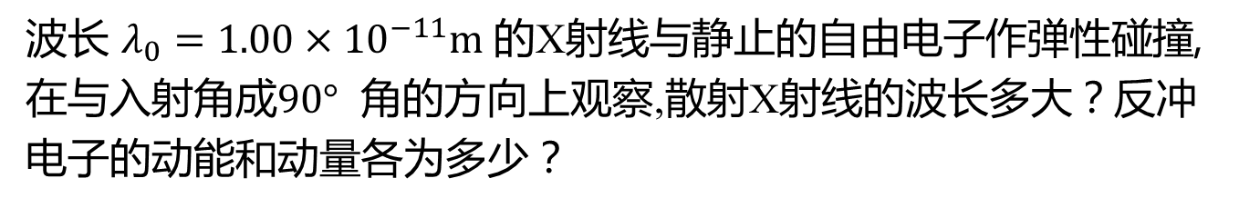
例题
波长 $λ_{0}=1.00×{10}^{−11}m$ 的X射线与静止的自由电子作弹性碰撞, 在与入射角成$90°$ 角的方向上观察,散射X射线的波长多大？反冲电子的动能和动量各为多少？
解：将 θ＝90°代入康普顿散射公式
所以
对于反冲电子，所获得的动能$E_{k}$等于入射光子损失的能量
Notes:
1ev=1.6x10⁻¹⁹J，是将一个电子移动电势差为1V的距离做的功。

Slide 29
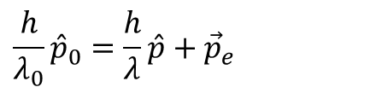


例题
设电子动量为$P_{e}$，根据动量守恒定律
已知 ${\hat{p}}_{0}$与 ${\hat{p}}_{}$夹角为90°，设${\hat{p}}_{e}$与${\hat{p}}_{0}$夹角为θ，则
$$\frac{h}{λ}\hat{p}$$
$$\frac{h}{λ_{0}}{\hat{p}}_{0}$$
$$\frac{h}{λ_{0}}{\hat{p}}_{0}=\frac{h}{λ}\hat{p}+{\vec{p}}_{e}$$

Slide 30
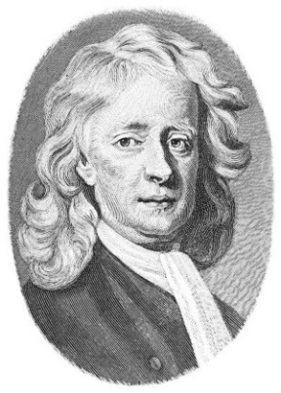
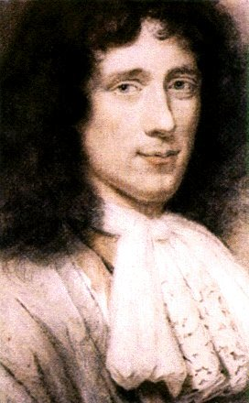
四、光的波粒二象性
光的波粒二象性
回顾光的粒子性与波动性的发展
十七世纪
明确形成波动说与粒子说两大学派
期间粒子说一直占有优势地位
牛顿
惠更斯
粒子说
十九世纪初期
波动说
证明了波动说的正确性
十九世纪末期
光电效应现象
二十世纪初期
爱因斯坦
爱因斯坦提出光子说：光具有粒子特性（此”粒子“非彼”粒子“）
光子说

Slide 31
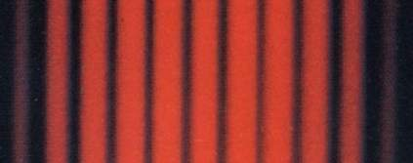
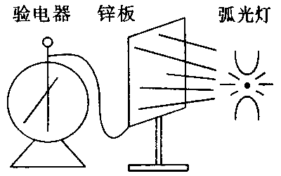
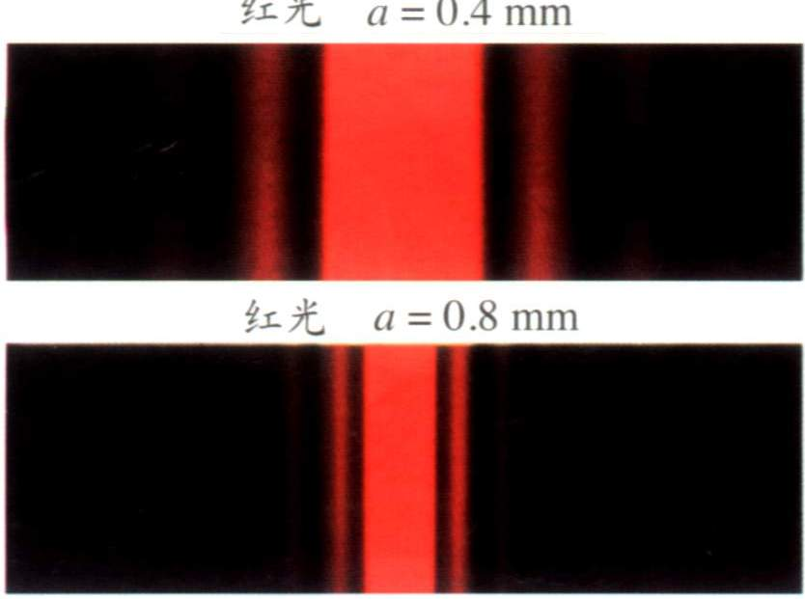
光的波粒二象性的描述和特点
光既是一种波，也是一种粒子，同时具有波动性和粒子性两种特性。
波动性：干涉、衍射、偏振。
粒子性：光电效应、康普顿散射。
频率低波长长的光波动性较明显
频率高波长短的光粒子性较明显

Slide 32
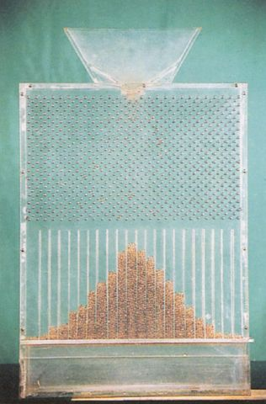
伽尔顿板实验
漏斗
分布均匀的铁钉
用竖直隔板隔成的等宽狭槽
实验现象：单个小球下落的位置是不确定的,但是它落在中间狭槽的可能性要大一些，即小球落在中间的概率较大．
伽尔顿板实验演示了大量偶然事件的统计规律和涨落现象，阐述了物理学中统计与分布的概念。该演示实验是个理想模型，可以演示单个粒子随机性，伽尔顿板也可以演示大量粒子的统计规律。

Slide 33
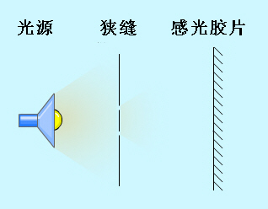
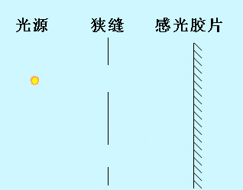
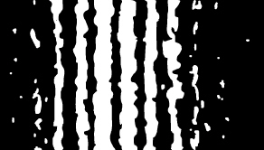
单光子的杨氏双缝干涉实验
减弱光源
分析

Slide 34
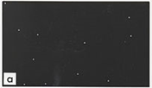
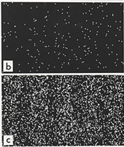
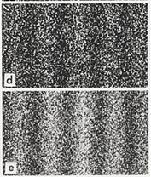
单光子的杨氏双缝干涉实验
显示了光的粒子性
短
光子落在某些条形区域内的可能性较大（干涉加强区），说明光子在空间各点出现的可能性的大小（概率）可以用波动规律进行解释．
曝光时间
当光源和感光胶片之间不可能同时有两个和多个光子时，长时间曝光得到的照片仍然和光源很强、曝光时间较短时一样，则光的波动性不是光子之间的相互作用引起的。
长

Slide 35
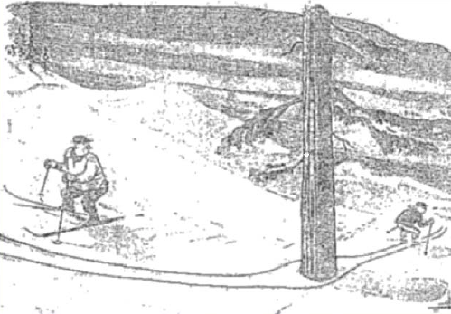
单电子的杨氏双缝干涉实验的解释
几率波—微观粒子的位置不确定性。
干涉是振幅的相干叠加。
几率幅—几率的振幅。

Slide 36
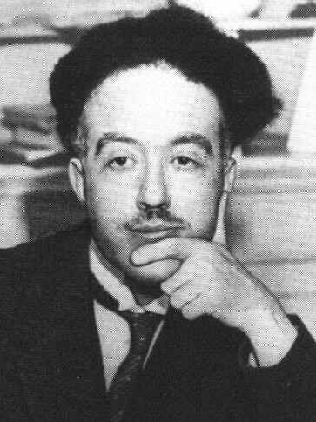
德布罗意波
德布罗意波（物质波）：德布罗意的假设实物粒子也具有波动性，其波长为
微观粒子的德布罗意波用波函数来描述。
Louis Victor de Broglie
法国物理学家（1892-1987）
德布罗意在诺贝尔奖颁奖典礼的演讲中说：
1929年获诺贝尔物理学奖
“我的研究始终围绕着这个思想，对于物质和辐射（尤其是光），必须同时引入粒子的概念和波的概念，即在任何情况下粒子的存在必然伴随着波动，因此，必须首先建立起粒子运动和波动传播之间的对应关系。”
Notes:
德布罗意之前，人们对自然界的认识，只局限于两种基本的物质类型：实物和场。前者由原子、电子等粒子构成，光则属于后者。但是，许多实验结果之间出现了难以解释的矛盾。物理学家们相信，这些表面上的矛盾，势必有其深刻的根源。1923年，德布罗意最早想到了这个问题，并且大胆地设想，人们对于光子建立起来的两个关系式 会不会也适用于实物粒子。如果成立的话，实物粒子也同样具有波动性。为了证实这一设想，1923年，德布罗意又提出了作电子衍射实验的设想。1924年，又提出用电子在晶体上作衍射实验的想法。1927年，戴维孙和革末用实验证实了电子具有波动性，不久，G.P.汤姆孙与戴维孙完成了电子在晶体上的衍射实验。此后，人们相继证实了原子、分子、中子等都具有波动性。德布罗意的设想最终都得到了完全的证实。这些实物所具有的波动称为德布罗意波，即物质波。
于 1944 年，德布罗意膺选为法兰西学术院第一席位的院士，是第十六位得到此殊荣的人士。他也是法国科学院的永久秘书。

Slide 37
作业
习题9.1、9.2、9.3、9.4、9.6。

